Slide 1

ΣΥΓΧΡΟΝΗ ΠΕΡΙΒΑΛΛΟΝΤΙΚΗ ΠΑΡΑΒΑΤΙΚΟΤΗΤΑ
ΣΤΗΝ ΕΛΛΑΔΑ:
Διερεύνηση, αντιμετώπιση και επιβολή διοικητικών και ποινικών κυρώσεων.
ΑΙΚΑΤΕΡΙΝΗ Γ. ΝΑΣΗ & ΑΝΝΑ Ν. ΚΑΓΙΑΜΠΑΚΗ
Σημείωση: Η παρουσίαση αποτελεί περίληψη της μεταπτυχιακής ομότιτλης εργασίας που για πρώτη φορά παρουσιάστηκε στις 29/5/2016 και δημοσιεύθηκε στο Δημοκρίτειο Πανεπιστήμιο Θράκης-Τμήμα Μηχανικών Περιβάλλοντος, στα πλαίσια του μεταπτυχιακού προγράμματος ειδίκευσης «Τεχνολογίες Περιβάλλοντος στην Περιβαλλοντική Νομοθεσία» , με συγγραφέα την Αικατερίνη Γ. Νάση και επιβλέπουσα καθηγήτρια την κ. Άννα Καγιαμπάκη

Slide 2
Η ΑΥΞΗΣΗ ΤΗΣ ΠΕΡΙΒΑΛΛΟΝΤΙΚΗΣ ΠΑΡΑΒΑΤΙΚΟΤΗΤΑΣ ΣΤΗΝ ΕΛΛΑΔΑ:
Η Ελλάς διαθέτει πλούσιο κανονιστικό πλαίσιο στην μάχη για την πάταξη της περιβαλλοντικής παραβατικότητας και έχει ήδη ενσωματώσει στο εθνικό δικαιικό της σύστημα τις Ευρωπαϊκές Οδηγίες – αν και ενίοτε με αρκετή χρονική καθυστέρηση.
Εντούτοις, το αποτέλεσμα δεν ήταν το αναμενόμενο όπως καταδιεκνύεται από τα στοιχεία που δημοσίευσε η ίδια η Ευρωπαϊκή Επιτροπή, αλλά και η «WWF Ελλάς» (2015) για την εφαρμογή της περιβαλλοντικής νομοθεσίας στην Ελλάδα και την σύγκριση αυτών με τα άλλα Ευρωπαϊκά κράτη.

Slide 3
ΠΡΟΒΛΗΜΑΤΙΣΜΟΙ:
«ΤΙΣ ΠΤΑΙΕΙ» ΓΙΑ ΤΗΝ ΑΥΞΗΣΗ ΤΗΣ ΕΛΛΗΝΙΚΗΣ ΠΕΡΙΒΑΛΛΟΝΤΙΚΗΣ ΠΑΡΑΒΑΤΙΚΟΤΗΤΑΣ ΤΑ ΤΕΛΕΥΤΑΙΑ ΕΤΗ;
ΕΦΟΣΟΝ ΥΠΑΡΧΕΙ ΕΠΑΡΚΕΣ ΝΟΜΟΘΕΤΙΚΟ ΠΕΡΙΒΑΛΛΟΝΤΙΚΟ ΠΛΑΙΣΙΟ ΚΑΙ ΕΦΑΡΜΟΓΗ ΠΡΟΒΛΕΠΟΜΕΝΩΝ ΝΟΜΟΘΕΤΙΚΑ ΠΕΡΙΒΑΛΛΟΝΤΙΚΩΝ ΚΥΡΩΣΕΩΝ ΣΕ ΠΕΡΙΒΑΛΛΟΝΤΙΚΟΥΣ ΠΑΡΑΒΑΤΕΣ, ΓΙΑΤΙ ΑΠΟΤΥΓΧΑΝΕΙ;

Slide 4
ΕΛΕΓΚΤΙΚΟΙ ΜΗΧΑΝΙΣΜΟΙ ΓΙΑ ΤΗΝ ΕΦΑΡΜΟΓΗ ΤΟΥ ΠΕΡΙΒΑΛΛΟΝΤΙΚΟΥ ΔΙΚΑΙΟΥ ΚΑΙ ΤΗΝ ΠΑΤΑΞΗ ΤΗΣ ΠΕΡΙΒΑΛΛΟΝΤΙΚΗΣ ΠΑΡΑΒΑΤΙΚΟΤΗΤΑΣ ΣΤΗΝ ΕΛΛΑΔΑ
Η Ελλάδα διαθέτει μηχανισμούς για την εφαρμογή της κείμενης περιβαλλοντικής νομοθεσίας και συγκεκριμένα:
Η ΔΙΟΙΚΗΣΗ ΩΣ ΕΛΕΓΚΤΙΚΟΣ ΜΗΧΑΝΙΣΜΟΣ
ΤΑ ΔΙΚΑΣΤΗΡΙΑ ΩΣ ΕΛΕΓΚΤΙΚΟΣ ΜΗΧΑΝΙΣΜΟΣ
Προβλέπεται ex lege η διενέργεια περιβαλλοντικών ελέγχων-επιθεωρήσεων σε έργα και δραστηριότητες που επάγονται περιβαλλοντικούς κινδύνους, σύμφωνα με το άρθρο 20 παρ.3 ν. 4014/2011.
Τα Δικαστήρια ασκούν έλεγχο της περιβαλλοντικής παραβατικότητας:
Έλεγχος της νομιμότητας των αποφάσεων της διοικήσεως. Ενίοτε προβαίνουν σε αναπροσαρμογή των προστίμων στους περιβαλλοντικούς παραβάτες.
Διερεύνηση
των υποθέσεων
και επιβολή
ποινικών
κυρώσεων .

Slide 5

ΓΙΑΤΙ ΚΑΙ ΠΟΙΝΙΚΕΣ ΚΥΡΩΣΕΙΣ; ΔΕΝ ΕΙΝΑΙ ΑΡΚΕΤΕΣ ΟΙ ΔΙΟΙΚΗΤΙΚΕΣ;
Σε σοβαρά περιβαλλοντικά αδικήματα, με κοινωνική απαξία, η επιβολή μόνο διοικητικών κυρώσεων δεν αρκεί για να επιφέρει πλήρως αποτρεπτικό αποτέλεσμα, χωρίς και την ποινική απαξίωση του παραβάτη.
Ενίοτε κρίνεται αναγκαία η επιβολή ποινικών κυρώσεων: έντονη η αποδοκιμασία της παραβατικής συμπεριφοράς- ο δράστης θα υποστεί την (απο)δοκιμασία της διαδικασίας απολογίας του ενώπιον του ακροατηρίου-επίτευξη συμμόρφωσης.
Μεγαλύτερη διασφάλιση της διαδικασίας: εμπλοκή των ανακριτικών αρχών στις έρευνες, πέραν των διοικητικών: πληρότητα, αποτελεσματικότητα σε αντιμετώπιση δύσκολων περιβ. υποθέσεων.
Εχέγγυα αμεροληψίας διότι οι αρμόδιες για την ποινική έρευνα αρχές → διαφορετικές από αυτές που χορήγησαν τις άδειες εκμετάλλευσης.

Slide 6
Νομοθετικό πλαίσιο επιβολής ποινικών κυρώσεων, διαδικασία και αρμόδια όργανα επιβολής τους.
Ποινικώς κολάσιμες συμπεριφορές και παραβάσεις του δικαίου του περιβάλλοντος: το ποιές είναι αυτές και το πώς τιμωρούνται αποσαφηνίζεται στο ν. 4042/2012, που τροποποίησε το άρθρο 28 του ν. 1650/1986.
Ενσωμάτωση της υπ’ αρ. 2008/99 ΕΚ κοινοτικής οδηγίας στο ελληνικό δίκαιο με το ν. 4042/2012.
Κίνηση ποινικής δίωξης από τον Εισαγγελέα, αν πρόκειται για ποινικώς κολάσιμη συμπεριφορά και υπάρχουν ενδείξεις τέλεσης αξιόποινης/ποινικώς κολάσιμης περιβαλλοντικής παράβασης.
Αρμόδια να επιβάλλουν τις ποινικές κυρώσεις: τα καθ’ ύλην και κατά τόπους αρμόδια Ποινικά δικαστήρια της χώρας.

Slide 7
ΒΑΣΙΚΟΣ ΕΛΕΓΚΤΙΚΟΣ ΜΗΧΑΝΙΣΜΟΣ ΤΗΣ ΔΙΟΙΚΗΣΗΣ:
Ειδική Υπηρεσία Επιθεωρητών Περιβάλλοντος (Ε.Υ.Ε.Π.) (άρθρο 9 ν. 2947/2001).
Με π.δ. 100/2014 έχει μετονομασθεί σε: «Σώμα Επιθεώρησης Περιβάλλοντος, Δόμησης, Ενέργειας και Μεταλλείων (Σ.Ε.Π.Δ.Ε.Μ.), επήλθε δε με αυτό το π.δ. συγκέντρωση όλων των Υπηρεσιών Επιθεώρησης του Υπουργείου Περιβάλλοντος στο ανωτέρω ενιαίο Σώμα.
Notes:
ΠΑΡΑΤΗΡΗΣΕΙΣ:
Νόμος 4014/2011.
Με το νέο Προεδρικό Διάταγμα υπ’ αρ. 100/2014 «Οργανισμός Υπουργείου Περιβάλλοντος, Ενέργειας και Κλιματικής Αλλαγής» (ΦΕΚ Α’ 167) στις 28 Οκτωβρίου του 2014, συγκεντρώθηκαν όλες οι Υπηρεσίες Επιθεώρησης του Υπουργείου Περιβάλλοντος και Ενέργειας, σε ένα σώμα, το Σώμα Επιθεώρησης Περιβάλλοντος, Δόμησης, Ενέργειας και Μεταλλείων (Σ.Ε.Π.Δ.Ε.Μ.).

Slide 8
Η Ε.Υ.Ε.Π. (ΝΥΝ Σ.Ε.Π.Δ.Ε.Μ.) ΩΣ ΕΘΝΙΚΗ ΑΡΧΗ ΠΕΡΙΒΑΛΛΟΝΤΙΚΩΝ ΕΠΙΘΕΩΡΗΣΕΩΝ: ΚΑΘΗΚΟΝΤΑ-ΑΡΜΟΔΙΟΤΗΤΕΣ
Διενεργεί περιβαλλοντικούς ελέγχους και επιθεωρήσεις σε ολόκληρη την Ελληνική επικράτεια, ανεξαρτήτως τυχόν συντρέχουσας δικαιοδοσίας άλλης δημόσιας αρχής.
Οι έλεγχοι από τους Περιβαλλοντικούς Ελεγκτές διεξάγονται σε φορείς έργων και δραστηριοτήτων του δημόσιου ή του ιδιωτικού τομέα, για την διαπίστωση της τήρησης από αυτούς της κείμενης περιβαλλοντικής νομοθεσίας. Σε περίπτωση διαπίστωσης περιβαλλοντικής παραβάσεως εισηγείται και επιβάλλει τις προβλεπόμενες εκ του νόμου διοικητικές κυρώσεις, αφού πρώτα ακολουθήσει την προβλεπόμενη στο νόμο ειδική διαδικασία.

Slide 9
Η Ε.Υ.Ε.Π. (ΝΥΝ Σ.Ε.Π.Δ.Ε.Μ.) ΩΣ ΕΘΝΙΚΗ ΑΡΧΗ ΠΕΡΙΒΑΛΛΟΝΤΙΚΩΝ ΕΠΙΘΕΩΡΗΣΕΩΝ: ΚΑΘΗΚΟΝΤΑ-ΑΡΜΟΔΙΟΤΗΤΕΣ
Εκπροσωπεί την Ελλάδα, σε ευρωπαϊκό και σε διεθνές επίπεδο σε θέματα που άπτονται του ελέγχου τήρησης περιβαλλοντικών όρων σε έργα και δραστηριότητες
Ενημερώνει την Ευρωπαϊκή Επιτροπή σχετικά με την συντελούμενη πρόοδο εφαρμογής της περιβαλλοντικής νομοθεσίας.
Εκπονεί και αναθέτει μελέτες και έρευνες που σχετίζονται με την καθ’ ύλην αρμοδιότητά της και αναλαμβάνει και υλοποιεί προγράμματα από το Ελληνικό Δημόσιο και την Ευρωπαϊκή Ένωση ή από διεθνείς οργανισμούς στα πλαίσια της αρμοδιότητάς της.
Notes:
Ενημερώνει την Ευρωπαϊκή Επιτροπή σχετικά με την συντελούμενη πρόοδο εφαρμογής της περιβαλλοντικής νομοθεσίας.

Slide 10
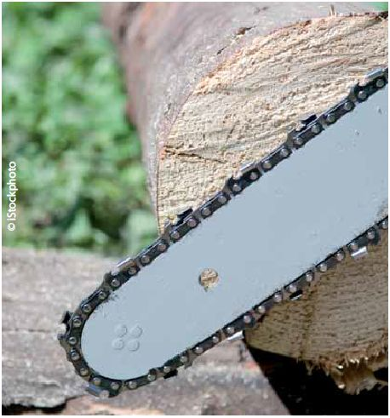
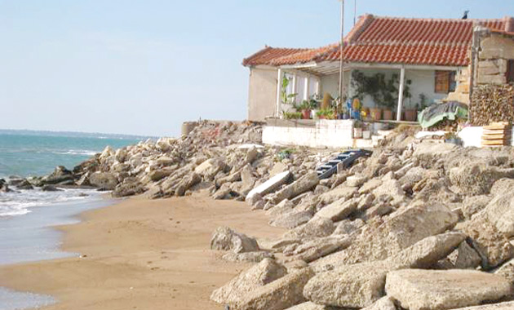
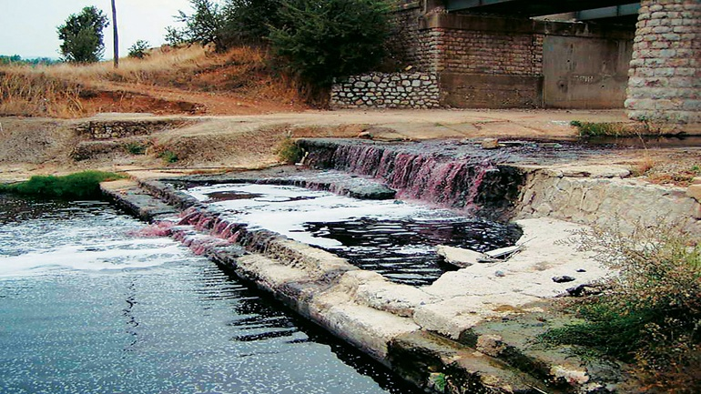
Πέρα από τους ελέγχους σε έργα και δραστηριότητες, διενεργούν αυτοψίες σε ειδικώς προστατευόμενες περιοχές (δάση, ρέματα, αιγιαλούς, παραλίες)
Σύμφωνα με την άρθρ.4 παρ.2 ν. 2242/1994, η Ε.Υ.Ε.Π. (νυν Σ.Ε.Π.Δ.Ε.Μ.) έχει αρμοδιότητα σε θέματα προστασίας του φυσικού περιβάλλοντος οπουδήποτε και ιδιαίτερα σε προστατευόμενες περιοχές (δάση, ρέματα, αιγιαλούς, παραλίες) για την προστασία τους από αυθαίρετες κατασκευές και καταπατήσεις δημοσίων εκτάσεων, πραγματικά ή δυνητικά επιβλαβών για το νερό, το έδαφος και την ατμόσφαιρα.

Slide 11
ΣΤΟΙΧΕΙΑ ΕΛΕΓΧΩΝ ΕΤΟΥΣ 2005
Καταγγελίες 2005: 500
145 Περιβαλλοντικές επιθεωρήσεις
90 περιπτώσεις για τις οποίες η ΕΥΕΠ εισηγήθηκε πρόστιμο.
93 Περιβαλλοντικές υποθέσεις διαβιβάστηκαν στον Εισαγγελέα για άσκηση ποινικής δίωξης.
Notes:
Πηγή: Υ.ΠΕ.ΧΩ.ΔΕ, Ε.Υ.Ε.Π 2006

Slide 12
ΕΤΟΣ 2005: ΕΠΙΘΕΩΡΗΣΕΙΣ ΠΟΥ ΔΙΕΞΗΧΘΗΣΑΝ ΑΠΟ ΤΗΝ Ε.Υ.Ε.Π. ΑΝΑ ΤΟΜΕΑ ΔΡΑΣΤΗΡΙΟΤΗΤΑΣ
ΕΙΔΟΣ ΕΛΕΓΧΘΕΝΤΩΝ ΕΡΓΩΝ – ΔΡΑΣΤΗΡΙΟΤΗΤΩΝ
Βιομηχανίες – Βιοτεχνίες | 43%
Διαχείριση Απορριμμάτων | 17,50%
Διαχείριση Αστικών Λυμάτων | 6,50%
Εξορυκτικά | 6,50%
Τουριστικά | 6%
Οδοποιία | 6%
Έργα Υποδομής | 6%
Κεραίες Κινητής Τηλεφωνίας | 3,50%
Παραγωγή Ενέργειας | 3%
Άλλες | 2%
Tην τριετία 2006 - 2008
οι περιβαλλοντικοί έλεγχοι επικεντρώθηκαν κυρίως σε βιομηχανικές εγκαταστάσεις, γειτνιάζουσες με ρέματα ή ποταμούς που παρήγαγαν υγρά απόβλητα, και συγκεκριμένα…

Slide 13
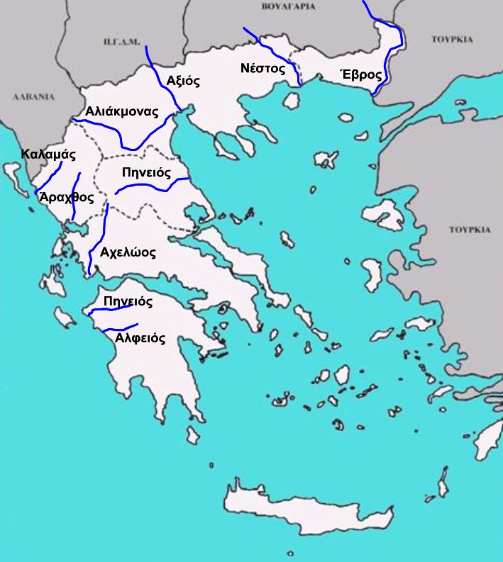
ΤΡΙΕΤΙΑ 2006-2008: ΟΙ ΠΕΡΙΠΤΩΣΕΙΣ ΠΕΡΙΒΑΛΛΟΝΤΙΚΩΝ ΠΑΡΑΒΑΣΕΩΝ ΣΤΙΣ ΟΠΟΙΕΣ ΔΟΘΗΚΕ ΕΜΦΑΣΗ (1)
Σοβαρά προβλήματα ρύπανσης σε ποταμούς από αστικά λύματα ή υγρά βιομηχανικά απόβλητα: Ασωπός, Πηνειός, Αξιός, Καλαμάς, Άραχθος.
Έργα και δραστηριότητες εντός περιοχών με ευαίσθητα οικοσυστήματα (NATURA 2000).
Βιομηχανικές δραστηριότητες που υπάγονται στην Οδηγία 91/61/ΕΚ (IPPC) για την Ολοκληρωμένη Πρόληψη και τον έλεγχο της ρύπανσης στη Βιομηχανία.

Slide 14
ΤΡΙΕΤΙΑ 2006-2008: ΟΙ ΠΕΡΙΠΤΩΣΕΙΣ ΠΕΡΙΒΑΛΛΟΝΤΙΚΩΝ ΠΑΡΑΒΑΣΕΩΝ ΣΤΙΣ ΟΠΟΙΕΣ ΔΟΘΗΚΕ ΕΜΦΑΣΗ (2)
Επαναληπτικές επιθεωρήσεις για τη διαπίστωση συμμόρφωσης σε έργα και δραστηριότητες που είχαν ελεγχθεί τα προηγούμενα έτη.
Περιβαλλοντικές επιθεωρήσεις σε Χ.Α.Δ.Α., τα οποία ήταν σε πρόγραμμα αποκατάστασης.
Επιθεωρήσεις για την ύπαρξη αυθαίρετων κατασκευών κυρίως σε προστατευόμενες περιοχές (π.χ. περιοχές NATURA 2000)
Δράσεις της ΕΥΕΠ για τη διαχείριση τοξικών και επικίνδυνων αποβλήτων σε περιπτώσεις διαπίστωσης παράνομης διασυνοριακής μεταφοράς.

Slide 15
ΣΥΧΝΟΤΕΡΑ ΕΙΔΗ ΒΕΒΑΙΩΘΕΝΤΩΝ ΠΕΡΙΒΑΛΛΟΝΤΙΚΩΝ ΠΑΡΑΒΑΣΕΩΝ ΠΟΥ ΔΙΑΠΙΣΤΩΘΗΚΑΝ ΑΠΟ ΤΗΝ Ε.Υ.Ε.Π.
Έλλειψη περιβαλλοντικής αδειοδοτήσεως.
Ελλείψεις συστημάτων παρακολούθησης εκπομπών ρύπων (monitoring).
Ελλείψεις αδειοδοτήσεων, αναφορικά με την διαχείριση στερεών και υγρών αποβλήτων.
Μη τήρηση από τους παραβάτες των περιβαλλοντικών όρων.
Μη ορθή λειτουργία των συστημάτων αντιρρύπανσης.
Αυθαίρετες παρεμβάσεις και επενέργειες σε περιβαλλοντικά προστατευόμενες περιοχές.

Slide 16
ΤΡΙΕΤΙΑ 2006-2008: ΕΙΔΗ ΔΙΑΠΙΣΤΩΜΕΝΩΝ ΠΕΡΙΒΑΛΛΟΝΤΙΚΩΝ ΠΑΡΑΒΑΣΕΩΝ ΑΠΟ ΤΗΝ ΕΥΕΠ
Απουσία περιβαλλοντικών αδειοδοτήσεων, είτε λόγω έλλειψης Α.Ε.Π.Ο., είτε λόγω παρέλευσης του χρονικού διαστήματος ισχύος της, χωρίς ανανέωσή της.
Ανυπαρξία συστημάτων παρακολούθησης εκπομπών ρύπων (mοnitoring)
Μη τήρηση από τους παραβάτες των επιβαλλόμενων περιβαλλοντικών όρων
Έλλειψη ή παραλείψεις ή μη ορθή λειτουργία των συστημάτων αντιρρύπανσης.
Αυθαίρετες παρεμβάσεις των φορέων έργων και δραστηριοτήτων

Slide 17
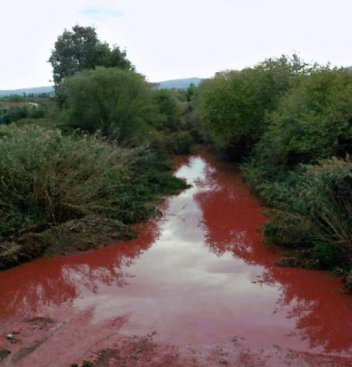

ΠΕΡΙΒΑΛΛΟΝΤΙΚΟΙ ΕΛΕΓΧΟΙ ΚΑΙ ΠΕΡΙΒΑΛΛΟΝΤΙΚΗ ΠΑΡΑΒΑΤΙΚΟΤΗΤΑ ΑΠΟ ΤΟ 2010 ΚΑΙ ΕΠΕΙΤΑ
Διεύρυνση του πεδίου των ελέγχων:
Αλλά και σε:
Χώρους Ανεξέλεγκτης Διάθεσης Απορριμμάτων (Χ.Α.Δ.Α.)
Χώρους Υγειονομικής Ταφής Απορριμμάτων (Χ.Υ.Τ.Α.)
Δραστηριότητες των οποίων η λειτουργία: κινδύνους για περιβάλλον (στην ατμόσφαιρα, το νερό, το έδαφος, την βιοποικιλότητα, την δημόσια υγεία, την λειτουργία φυσ. Οικοσυστημάτων)
Όχι μόνο έλεγχοι, όπως τα προηγούμενα έτη σε βιομηχανικές δραστηριότητες
Αλλά και σε:
Μονάδες Ειδικής Επεξεργασίας Απορριμμάτων-Αποβλήτων
Εγκαταστάσεις Διαχείρισης ιατρικών αποβλήτων
Ανακύκλωσης απορριμμάτων, ελαίων, Επικίνδ. Αποβλήτων
Μονάδες επεξεργασίας Αστικών λυμάτων-Βιομηχανίες Τροφίμων

Slide 18

ΑΠΟ ΤΟ ΕΤΟΣ 2010 ΚΑΙ ΜΕΤΑ:
Πρωτοφανής περίοδος οικονομικής και δημοσιονομικής κρίσης.
Φεβρουάριος 2012: εκδόθηκε από το Υ.Π.Ε.Κ.Α. καταγραφή του έργου της ΕΥΕΠ, για τα έτη αυτά, από την οποία μπορούμε να εξάγουμε συμπεράσματα, για τη νεοεμφανιζόμενη, πιο σοβαρή σε σχέση με τα προηγούμενα έτη περιβαλλοντική παραβατικότητα που σημειώθηκε στην Ελλάδα από τα έτη αυτά και έπειτα.

Slide 19
ΣΤΟΙΧΕΙΑ ΠΕΡΙΒΑΛΛΟΝΤΙΚΩΝ ΕΛΕΓΧΩΝ ΠΟΥ ΔΙΕΝΕΡΓΗΘΗΚΑΝ ΑΠΟ ΤΗΝ Ε.Υ.Ε.Π. ΤΟ ΕΤΟΣ 2011
ΑΠΟ ΤΗΝ Ε.Υ.Ε.Π. ΣΥΝΤΑΧΘΗΚΑΝ (έτος 2011):
281 Εκθέσεις ελέγχου
66 Πράξεις Βεβαίωσης παράβασης
67 Εισηγήσεις Επιβολής Διοικητικών προστίμων
=
Εισηγήσεις συνολικών προστίμων ύψους:
4.013.950 Ευρώ

Slide 20
ΕΤΟΣ 2010 ΚΑΙ ΕΞΗΣ: ΚΥΡΙΟΤΕΡΕΣ ΠΕΡΙΒΑΛΛΟΝΤΙΚΑ ΠΑΡΑΒΑΤΙΚΕΣ ΣΥΜΠΕΡΙΦΟΡΕΣ
Παραβατική συμπεριφορά εταιρειών να παραδίδουν στερεά τους απόβλητα σε εταιρείες που στερούνταν νόμιμης άδειας (2010-2013)
2. Παράνομη διάθεση και διαχείριση ιατρικών αποβλήτων επιχειρήσεων, επικίνδυνων και μη, επί σκοπώ κέρδους (ποινικοποίηση συμπεριφοράς από νομοθέτη, με βάση τις διαπιστώσεις των περιβαλλοντικών ελεγκτών (2010-2013)
3. Παραβάσεις της περιβαλλοντικής νομοθεσίας από ΟΤΑ (2010,2011,2012,2013): ανεξέλεγκτη και παράνομη διάθεση απορριμμάτων των Δήμων σε Χ.Α.Δ.Α. → καταδίκη της Ελλάδας από Ευρωπαϊκό Δικαστήριο, για μη συμμόρφωσή της με προγενέστερες αποφάσεις που αφορούσαν το θέμα αυτό.
4. Yψηλή παραβατικότητα από το έτος 2011 σε περιοχές προστατευόμενες («Natura 2000», Εθνικά πάρκα, αιγιαλούς) π.χ. -Αμβρακικός κόλπος: μη τήρηση νομοθετικών κανόνων από κτηνοτροφικές μονάδες για διαχείριση κτηνοτροφικών αποβλήτων τους.// παράνομες επεμβάσεις σε αιγιαλούς (παραλία περιοχής «Παρίσαινα» Ν. Μαγνησίας, εντός “Natura 2000”).

Slide 21
ΔΥΣΧΕΡΕΙΕΣ, ΣΥΜΠΕΡΑΣΜΑΤΑ, ΠΡΟΤΑΣΕΙΣ,

Slide 22
ΠΑΡΑΤΗΡΗΣΕΙΣ ΣΤΗΝ ΔΙΑΠΙΣΤΩΜΕΝΗ ΠΕΡΙΒΑΛΛΟΝΤΙΚΗ ΠΑΡΑΒΑΤΙΚΟΤΗΤΑ ΤΑ ΕΤΗ ΤΗΣ ΕΜΦΑΝΙΣΗΣ ΤΗΣ ΟΙΚΟΝΟΜΙΚΗΣ-ΔΗΜΟΣΙΟΝΟΜΙΚΗΣ ΚΡΙΣΗΣ ΚΑΙ ΠΡΟΒΛΗΜΑΤΑ/ ΕΤΟΣ 2010-2011
ΠΡΟΒΛΗΜΑΤΑ:
Αδυναμία κάλυψης των ήδη διαπιστωμένων, από τα προηγούμενα έτη, προβλημάτων των δημοσίων υπηρεσιών (κυριότερο η υποστελέχωση: 45 μόνο επιθεωρητές (ΕΥΕΠ) τα έτη 2010 και 2011 για όλη την επικράτεια-επίταση προβλήματος, λόγω της αύξησης των καταγγελιών ιδίως από έτος 2011 και μετά (αιτία αύξησης: ότι το έργο της ΕΥΕΠ καθίσταται περισσότερο γνωστό). Η κατάσταση αυτή συνεχίζεται και το 2012-2013. Αδυναμία ανταπόκρισης → μεγάλος αριθμός περιβαλλοντικών υποθέσεων: παραμένει ανεξιχνίαστος.
Επίταση περιβαλλοντικών προβλημάτων και εμφάνιση νέων παραβατικών συμπεριφορών από έτος 2010 και πιο έντονα από το 2011. Συνέχιση και το έτος 2013.
Παρόλα αυτά αξιόλογο το έργο των Επιθεωρητών: οι έλεγχοι ανέδειξαν νέες κρίσιμες περίπλοκες περιβαλλοντικές υποθέσεις, που απαιτούσαν όμως για επίλυση περισσότερο προσωπικό, εξειδίκευση και ενίοτε συνεργασία και άλλων Δημοσίων Υπηρεσιών.

Slide 23
ΠΑΡΑΤΗΡΗΣΕΙΣ ΣΤΗΝ ΔΙΑΠΙΣΤΩΜΕΝΗ ΠΕΡΙΒΑΛΛΟΝΤΙΚΗ ΠΑΡΑΒΑΤΙΚΟΤΗΤΑ ΤΑ ΕΤΗ ΤΗΣ ΕΜΦΑΝΙΣΗΣ ΤΗΣ ΟΙΚΟΝΟΜΙΚΗΣ-ΔΗΜΟΣΙΟΝΟΜΙΚΗΣ ΚΡΙΣΗΣ ΚΑΙ ΠΡΟΒΛΗΜΑΤΑ/ ΕΤΟΣ 2010-2011
ΠΡΟΒΛΗΜΑΤΑ:
Αντιμετώπιση σύνθετων περιβαλλοντικών προβλημάτων: εμπλοκή πολλών συναρμοδίων υπηρεσιών (π.χ μεγάλος χρόνος αναμονής απαντήσεων επί σταλθέντων προς εξέταση δειγμάτων) → μακρόχρονη αναμονή των απαιτούμενων ενεργειών → επάγεται επί μακρόν ατιμωρησία παραβατών.
Σύσταση μεικτών κλιμακίων ελέγχου, (ΕΥΕΠ + άλλα ελεγκτικά σώματα) για σοβαρές παραβάσεις: παράδειγμα υποθέσεως → διαχείριση επικίνδυνων ιατρικών αποβλήτων, από μονάδες υγείας (ιδιωτικού/δημόσιου τομέα): διαπιστώθηκε κυρίως ανυπαρξία αποφάσεων εγκεκριμένων Π.Ο. για διαχείριση τους, μη σύννομη διαχείριση αποβλήτων κ.λπ. Αντί της μεθόδου αυτοψίας, σε πολλές, εστάλησαν ερωτηματολόγια. Αδυναμία να αντεπεξέλθει ο κρατικός μηχανισμός: αποτυχία πάταξης.

Slide 24
ΣΥΝΘΕΤΑ ΠΡΟΒΛΗΜΑΤΑ ΔΙΑΧΡΟΝΙΚΑ ΚΑΙ ΜΕ ΠΟΛΥΠΑΡΑΓΟΝΤΙΚΕΣ ΑΙΤΙΕΣ
Εξακολούθηση προβλημάτων με διαχρονικότητα: Ασωπός, ρύπανση από βιομηχανικές μονάδες. 2010: άτυπη μετατροπή της περιοχής σε ΒΙ.ΠΕ., αύξηση του αριθμού των βιομηχανικών μονάδων της περιοχής σε >1.000 ! Αν και έγιναν προσπάθειες (υλοποίηση απόφασης να ενταθούν οι έλεγχοι, «Πρόγραμμα Διαχείρισης Περιβαλλοντικής Κρίσης Ασωπού» (2010), κατάργηση προγενέστερων ΚΥΑ που ευνοούσαν παραβάτες → δεν έφερε αναμενόμενα αποτελέσματα.
Βιομηχανική ρύπανση στο Δήμο Μεσσσαπίας Ν. Ευβοίας → παραβάσεις από πολλές δραστηριότητες (πχ βιομηχανίες εξόρυξης, επεξεργασίας τροφίμων, σφαγεία, χοιροτροφεία κλπ): παράνομες απορρίψεις επικίνδυνων στερεών τους αποβλήτων, επικίνδυνα+ τοξικά απόβλητα → διαποτισμός υδροφορέα από απόρριψη ρυπαντικών φορτίων στην περιοχή, που κατέληγαν στη θάλασσα. (απόβλητα, χημικές ουσίες από πτηνοτροφικές και χοιροτροφικές μονάδες, απόρριψή τους σε ποταμούς της περιοχής).
=

Slide 25
ΔΥΣΧΕΡΕΙΕΣ-ΠΡΟΒΛΗΜΑΤΑ
ΣΤΗΝ ΠΡΟΣΠΑΘΕΙΑ ΠΑΤΑΞΗΣ ΤΗΣ ΠΕΡΙΒΑΛΛΟΝΤΙΚΗΣ ΠΑΡΑΒΑΤΙΚΟΤΗΤΑΣ
ΣΤΗ ΝΟΜΟΘΕΣΙΑ:
Διάσπαρτα νομοθετήματα, (ΚΥΑ, νόμοι, π.δ. κ.ά,) και έλλειψη κωδικοποίησης της περιβαλλοντικής νομοθεσίας.
2. Νομοθετικά κενά π.χ. μη συμπερίληψη σε νομοθέτημα συγκεκριμένου τρόπου υπολογισμού του επιβαλλόμενου στον παραβάτη διοικητικού προστίμου → το έρεισμα των πράξεων εισήγησης προστίμου και της απόφασης επιβολής του πάσχει λόγω μη επαρκούς αιτιολόγησης πράξεων επιβολής.
3. Πολλές ερμηνευτικές δυσχέρειες των διατάξεων καθιστούν δυσκολότερο το έργο του εφαρμοστή. Δυσχέρεια εφαρμογής της νομοθεσίας από τους επιθεωρητές → τυπικές παραλείψεις Διοίκησης → προδήλως παραβατικές περιπτώσεις ακυρώνονται λόγω τυπικών ελαττωμάτων και αναπομπή τους στη Διοίκηση.

Slide 26
ΔΥΣΧΕΡΕΙΕΣ-ΠΡΟΒΛΗΜΑΤΑ
ΣΤΗΝ ΠΡΟΣΠΑΘΕΙΑ ΠΑΤΑΞΗΣ ΤΗΣ ΠΕΡΙΒΑΛΛΟΝΤΙΚΗΣ ΠΑΡΑΒΑΤΙΚΟΤΗΤΑΣ
ΣΤΑ ΔΙΚΑΣΤΗΡΙΑ
Η δικαστική διαδικασία παραμένει εξαιρετικά χρονοβόρα στην Ελλάδα, γεγονός που ενισχύει τη διαιώνιση της παραβατικότητας, αποτρέπει άμεση καταστολή.
2. Απαιτείται περαιτέρω εξειδίκευση του εφαρμοστή του δικαίου για την κατανόηση των περίπλοκων τεχνικών όρων που απαντώνται σε περιβαλλοντικές υποθέσεις.

Slide 27
ΔΥΣΧΕΡΕΙΕΣ-ΠΡΟΒΛΗΜΑΤΑ
ΣΤΗΝ ΠΡΟΣΠΑΘΕΙΑ ΠΑΤΑΞΗΣ ΤΗΣ ΠΕΡΙΒΑΛΛΟΝΤΙΚΗΣ ΠΑΡΑΒΑΤΙΚΟΤΗΤΑΣ
ΣΤΗ ΔΙΟΙΚΗΣΗ
1. Ζητήματα κακοδιοίκησης που ενισχύουν την περιβαλλοντική παραβατικότητα (πχ ανεξέλεγκτη και παράνομη διάθεση απορριμμάτων των Δήμων σε Χ.Α.Δ.Α., καταδίκη Ελλάδος από Ευρωπαϊκό Δικαστήριο, απόφ. C-502/03, έλλειψη κατάλληλων υποδομών για διαχείριση αποβλήτων και Χ.Α.Δ.Α.)
2. Από το 2010 -> νέες μορφές παραβατικότητας, στις δε περιπτώσεις παραβάσεων που εμπλέκονταν πολλοί συναρμόδιοι φορείς → μακροχρόνια αναμονή απαιτούμενων ενεργειών και απαντήσεων που οφείλουν να παράσχουν για συνδρομή έργου ΣΕΠΔΕΜ και συστηματική έλλειψη ελέγχων από Υπηρεσίες ΟΤΑ Α και Β βαθμού, γεγονός που δυσχέρανε το έργο της ΣΕΠΔΕΜ.
3. Εξαιτίας του ανωτέρω λόγου, υπέρογκος αριθμός υποθέσεων προς επιθεώρηση ανατίθεται σε μη αντιστοιχούν προσωπικό και δεδομένης της αύξησης καταγγελιών πολιτών -> αντικειμενική αδυναμία ανταπόκρισης των αρμοδίων υπηρεσιών

Slide 28
ΔΥΣΧΕΡΕΙΕΣ-ΠΡΟΒΛΗΜΑΤΑ
ΣΤΗΝ ΠΡΟΣΠΑΘΕΙΑ ΠΑΤΑΞΗΣ ΤΗΣ ΠΕΡΙΒΑΛΛΟΝΤΙΚΗΣ ΠΑΡΑΒΑΤΙΚΟΤΗΤΑΣ
ΣΤΗ ΔΙΟΙΚΗΣΗ
4. Αν και με το νέο ν. 4042/2012, ανατέθηκαν στους επιθεωρητές ανακριτικά καθήκοντα σε περίπτωση διαπίστωσης περιβαλλοντικών παραβάσεων, αν δεν επιτευχθεί άμεσα λύση στο πρόβλημα της υποστελέχωσης, αν και νομοθετικά ορθή επιλογή, εντούτοις καταδικασμένη σε αποτυχία.
5. Έλλειψη απαραίτητου για τις επιθεωρήσεις εξοπλισμού, (βλ. ετήσιες εκθέσεις ΣΕΠΔΕΜ). Πρόβλημα που διαιωνίζεται υφιστάμενο προ και μετά την οικονομική κρίση → απροθυμία βουλήσεως σοβαρής ενασχολήσεως με τον τομέα του περιβάλλοντος;
6. Έλλειψη κτηματολογίου και δασολογίου.
7. Εφαρμογή οριζόντιων μέτρων προστασίας των περιοχών NATURA 2000, ελλείψει Π.Δ. καθορισμού των μέτρων προστασίας και ρύθμισης των χρήσεων γης για την εκάστοτε περιοχή.

Slide 29
ΠΡΟΤΕΙΝΟΜΕΝΕΣ ΛΥΣΕΙΣ
1. Βελτίωση/κωδικοποίηση/απλοποίηση της περιβαλλοντικής νομοθεσίας, κάλυψη νομοθετικών κενών, όπως τη μέγιστη αποδεκτή συγκέντρωση βαρέων μετάλλων στα εδάφη.
2. Αντιμετώπιση του μεγάλου εύρους διαφορετικών περιπτώσεων με ειδικές απαιτήσεις εξειδίκευσης -συγκρότηση ειδικού τμήματος –συμβουλίου νομικής υποστήριξης του ΣΕΠΔΕΜ και των υπόλοιπων ελεγκτικών μηχανισμών της Διοίκησης.
3. Ευρεία εφαρμογή του θεσμού της πραγματογνωμοσύνης από ειδικούς επιστήμονες, στη δικαστική διαδικασία. Εξειδίκευση Δικαστικών στα θέματα του περιβάλλοντος;

Slide 30
ΠΡΟΤΕΙΝΟΜΕΝΕΣ ΛΥΣΕΙΣ
4. Συνεργασία με τα σώματα ελέγχου της Τοπικής Αυτοδιοίκησης: συντονισμός για αποφυγή αλληλοεπικάλυψης των ελέγχων στις ίδιες δραστηριότητες, προγραμματισμός
5. Προμήθεια εξοπλισμού για τη διενέργεια ελέγχων, υλικών δειγματοληψίας, μέσων ατομικής προστασίας, πρωτοκόλλων δειγματοληψίας, για εξασφάλιση ακρίβειας/ αποτελεσματικότητας των αποτελεσμάτων.
6. Συνεργασία με τα εργαστήρια του Γενικού Χημείου του Κράτους και με πανεπιστημιακά εργαστήρια, εφόσον κρίνεται απαραίτητο για την εξέταση των δειγμάτων ή την τεκμηρίωση. Δημιουργία υποδομών.

Slide 31
ΠΡΟΤΕΙΝΟΜΕΝΕΣ ΛΥΣΕΙΣ
7. Ενιαίο πρωτόκολλο ελέγχων – ενιαίος τρόπος υπολογισμού των προστίμων για λόγους ισονομίας, αντικειμενικότητας και ευκολίας, κοινή γραμμή πλεύσης όλων των εμπλεκόμενων και συναρμόδιων υπηρεσιών.
8. Επιμονή – επανάληψη των ελέγχων, συγκεκριμένες συστάσεις συμμόρφωσης προς τους παραβάτες – επίτευξη συνεργασίας φορέων της οικονομίας με την διοίκηση.
9. Περιβαλλοντική εκπαίδευση σε όλους τους κλάδους επαγγελματιών, προσαρμοσμένη στα χαρακτηριστικά της εκάστοτε ειδικότητας, προκειμένου να λάβουν άδεια λειτουργίας για τη δραστηριότητά τους.

Slide 32
ΠΡΟΤΕΙΝΟΜΕΝΕΣ ΛΥΣΕΙΣ
10. Εξασφάλιση της αποκατάστασης του περιβάλλοντος με δαπάνη του ρυπαίνοντος, εφαρμογή διάταξης για την περιβαλλοντική ζημία και ανάγκη λήψεως μέτρων κατά της γραφειοκρατίας.
11. Ανάγκη θέσπισης νομοθετικής δικλείδας ασφαλείας, ως προς την υποχρέωση των πολιτικών αρχόντων τεκμηρίωσης των λόγων μη έκδοσης αποφάσεως επιβολής των διοικητικών κυρώσεων.

Slide 33
ΠΡΟΤΕΙΝΟΜΕΝΕΣ ΛΥΣΕΙΣ
Αντιμετώπιση καθυστερήσεων στην απονομή της δικαιοσύνης με αντιμετώπιση παγιωμένων καταστάσεων, όπως η χορήγηση αναβολών στις δικασίμους. Συχνή η χορήγηση αναβολών λόγω μη κατάθεσης από τη Διοίκηση των απαιτούμενων εκ του Κώδικα Διοικητικής Δικονομίας απόψεων, που πρέπει να γίνεται 20 ημέρες πριν την δικάσιμο. Ανάγκη υπάρξεως εμμονής στην εφαρμογή της διατάξεως που ορίζει πρόστιμο και πειθαρχικές ποινές σε περίπτωση αδικαιολόγητης μη υποβολής απόψεων, αντί της χορήγησης αναβολής. Ανάγκη πρόσληψης επιπλέον δικαστών.
13. Ανάγκη χωροθέτησης ζωνών ιδιαίτερης προστασίας για την πάταξη της παραβατικότητας των βιομηχανιών – ρυθμίσεις των χρήσεων γης.

Slide 34

Σας ευχαριστούμε για την προσοχή σας!

